Slide 1
2022

Slide 2
Sujet de qualification des classes de 3e et 2de
(20 questions)

Slide 3
Bonne chance à tous !
A vos stylos,
Prêts,
Partez!
Appuyer sur Entrée pour démarrer le questionnaire minuté

Slide 4
1.
15 secondes
La moitié de 2021

Slide 5
2.
15 secondes
7 × 1,5

Slide 6
3.
20 secondes
Quel est le prix après réduction ?
- 15%

Slide 7
4.
15 secondes
5 × (-1)⁵

Slide 8
5.
15 secondes
2021 × 0,5

Slide 9
6.
20 secondes
$$\frac{1}{4}+\frac{2}{3}$$

Slide 10
7.
30 secondes
Le parallélogramme 2 est un agrandissement de la figure 1

Slide 11
8.
30 secondes
L’aire du rectangle est de 2 m².
Quelle est la mesure de sa longueur ?
? m
A = 2 m²
0,1 m

Slide 12
9.
15 secondes
8 × 2,54 × 12,5

Slide 13
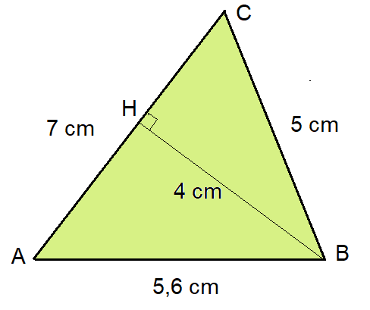
10.
20 secondes
Calcule l’aire du triangle ABC

Slide 14
11.
20 secondes
Écris sous forme de fraction :
2⁻³

Slide 15
12.
25 secondes
Calcule $2x²$ + $x$
pour $x=−3$

Slide 16
13.
30 secondes
Un navire arrive à Huahine à 5h30.
La traversée a duré 8 h 10,
A quelle heure est-il parti ?

Slide 17
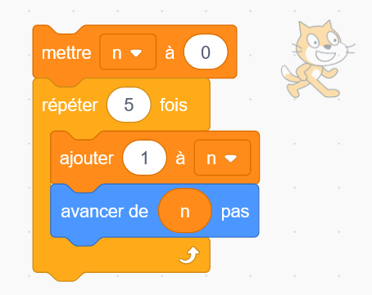
14.
40 secondes
De combien de pas, en tout, le chat avance-t-il ?

Slide 18
15.
20 secondes
1+2×3²

Slide 19
16.
15 secondes
202 ÷ 0,1

Slide 20
17.
20 secondes
Combien de kilomètres représentent les deux tiers de 1 200 mètres ?

Slide 21
18.
20 secondes
13 sur 20,
ça fait quel pourcentage ?
$$\frac{13}{20}= ? \%$$

Slide 22
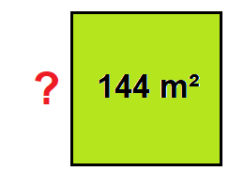
19.
15 secondes
Combien mesure le côté d’un carré d’aire 144 m² ?

Slide 23
20.
40 secondes
Trois frères se partagent un trésor de 350 pièces d’or.
L’aîné, généreux, n’en prend que $\frac{1}{7}$ ,
et les deux autres se partagent équitablement le reste.
Combien de pièces d’or aura chacun des plus jeunes frères ?

Slide 24
L’équipe
vous remercie et vous souhaite une bonne fin de journée.

